Slide 1


Slide 2
统计方法
统计方法
描述统计
推断统计
参数估计
假设检验
Notes:
5

Slide 3
描述统计与推断统计的关系
概率论
（包括分布理论、大数定律和中心极限定理等）
推断统计
（利用样本信息和概率论对总体的数量特征进行估计和检验等）
反映客观现象的数据
样本数据
描述统计
（统计数据的搜集、整理、显示和分析等）
总体数据
总体内在的数量规律性

Slide 4
统计数据的分类
统计数据的分类
按计量层次
按收集方法
按时间状况
分类的数据
顺序的数据
数值型数据
观察的数据
试验的数据
截
面
的
数
据
时序的数据
面板的数据

Slide 5
统计中的几个基本概念
总体
样本
☺
☺
☺
☺
☺
☺
☺
☺
☺
☺
☺
参数
μ
σ
Π
平均数
标准差
比例
统计量
‾x
s
p
Notes:
Data
facts or information that is relevant or appropriate to a decision maker
Population
the totality of objects under consideration
Sample
a portion of the population that is selected for analysis
Parameter
a summary measure (e.g., mean) that is computed to describe a characteristic of the population
Statistic
a summary measure (e.g., mean) that is computed to describe a characteristic of the sample

Slide 6
第 4 章 数据分布特征的测度
统计学

Slide 7
第 4 章 数据分布特征的测度
数据的描述性分析：概括性度量
4.1 集中趋势的测度（水平的描述）
4.2 离散程度的测度（差异的描述）
4.3 偏态与峰度的测度（分布形状的描述）

Slide 8
学习目标
1. 集中趋势各测度值的计算方法
2. 集中趋势各测度值的特点及应用场合
3. 离散程度各测度值的计算方法
4. 离散程度各测度值的特点及应用场合
偏态与峰态的测度方法

Slide 9
数据分布的特征
集中趋势
（水平描述）
(位置)
离中趋势
（差异描述）
(分散程度)
偏态和峰态
（分布形状描述）
（形状）
Notes:
Location (Position)
Concerned with where values are concentrated.
Variation (Dispersion)
Concerned with the extent to which values vary.
Shape
Concerned with extent to which values are symmetrically distributed.

Slide 10
数据分布特征的测度
数据特征的测度
集中趋势
离散程度
分布的形状
异众比率
偏 态
众 数
四分位差
中位数
方差和标准差
均 值
峰 态
离散系数

Slide 11
4.1 集中趋势的测度（水平描述）
一. 分类数据：众数
二. 顺序数据：中位数和分位数
三. 数值型数据：均值
四. 众数、中位数和均值的比较

Slide 12
集中趋势
(Central tendency)
一组数据向其中心值靠拢的倾向和程度
测度集中趋势就是寻找数据水平的代表值或中心值
不同类型的数据用不同的集中趋势测度值
低层次数据的测度值适用于高层次的测量数据，但高层次数据的测度值并不适用于低层次的测量数据

Slide 13
分类数据：众数

Slide 14
众数
(mode)
出现次数最多的变量值
不受极端值的影响
一组数据可能没有众数或有几个众数
主要用于分类数据，也可用于顺序数据和数值型数据

Slide 15
众数
(不唯一性)
无众数
原始数据: 10 5 9 12 6 8
一个众数
原始数据: 6 5 9 8 5 5
多于一个众数
原始数据: 25 28 28 36 42 42

Slide 16
顺序数据：中位数和分位数

Slide 17
中位数
(median)
排序后处于中间位置上的值
50%
50%
M_{e}
不受极端值的影响
主要用于顺序数据，也可用数值型数据，但不能用于分类数据

Slide 18
中位数
(位置的确定)
原始数据：
顺序数据：

Slide 19
顺序数据的中位数
(例题分析)
甲城市家庭对住房状况评价的频数分布
回答类别 | 甲城市
 | 户数 (户) | 累计频数
非常不满意 不满意 一般 满意 非常满意 | 24 108 93 45 30 | 24 132 225 270 300
合计 | 300 | —
解：中位数的位置为 300/2＝150
从累计频数看，中位数在“一般”这一组别中。因此
M_{e}=一般

Slide 20
数值型数据的中位数
(9个数据的算例)
【例】：9个家庭的人均月收入数据
原始数据: 1500 750 780 1080 850 960 2000 1250 1630
排 序: 750 780 850 960 1080 1250 1500 1630 2000
位 置: 1 2 3 4 5 6 7 8 9

中位数 = 1080

Slide 21
数值型数据的中位数
(10个数据的算例)
【例】：10个家庭的人均月收入数据
排 序: 660 750 780 850 960 1080 1250 1500 1630 2000
位 置: 1 2 3 4 5 6 7 8 9 10


Slide 22
四分位数
(quartile)
排序后处于25%和75%位置上的值
25%
25%
25%
25%
Q_{L}
Q_{M}
Q_{U}
不受极端值的影响
主要用于顺序数据，也可用于数值型数据，但不能用于分类数据

Slide 23
四分位数
(位置的确定)
原始数据：
顺序数据：

Slide 24
顺序数据的四分位数
(例题分析)
甲城市家庭对住房状况评价的频数分布
回答类别 | 甲城市
 | 户数 (户) | 累计频数
非常不满意 不满意 一般 满意 非常满意 | 24 108 93 45 30 | 24 132 225 270 300
合计 | 300 | —
解：Q_{L}位置= (300)/4 =75
Q_{U}位置 =(3×300)/4
=225
从累计频数看， Q_{L}在“不满意”这一组别中； Q_{U}在“一般”这一组别中。
因此
Q_{L} = 不满意
Q_{U} = 一般

Slide 25
数值型数据的四分位数
(9个数据的算例)
【例】：9个家庭的人均月收入数据
原始数据: 1500 750 780 1080 850 960 2000 1250 1630
排 序: 750 780 850 960 1080 1250 1500 1630 2000
位 置: 1 2 3 4 5 6 7 8 9



Slide 26
数值型数据的四分位数
(10个数据的算例)
【例】：10个家庭的人均月收入数据
排 序: 660 750 780 850 960 1080 1250 1500 1630 2000
位 置: 1 2 3 4 5 6 7 8 9 10



Slide 27
数值型数据：均值

Slide 28
均值
(mean)
集中趋势的最常用测度值
一组数据的均衡点所在
体现了数据的必然性特征
易受极端值的影响
根据总体数据计算的，称为平均数，记为μ；根据样本数据计算的，称为样本平均数，记为‾x
用于数值型数据，不能用于分类数据和顺序数据

Slide 29
简单均值与加权均值
(simple mean / weighted mean)
设一组数据为： x₁ ，x₂ ，… ，x_{n}
各组的组中值为：M₁ ，M₂ ，… ，M_{k}
相应的频数为： f₁ ， f₂ ，… ，f_{k}
简单均值
加权均值

Slide 30
加权均值
(例题分析)
某电脑公司销售量数据分组表
按销售量分组 | 组中值(M_{i}) | 频数(f_{i}) | M_{i} f_{i}
140~150 150~160 160~170 170~180 180~190 190~200 200~210 210~220 220~230 230~240 | 145 155 165 175 185 195 205 215 225 235 | 4 9 16 27 20 17 10 8 4 5 | 580 1395 2640 4725 3700 3315 2050 1720 900 1175
合计 | — | 120 | 22200
已改至此！！

Slide 31
加权均值
(权数对均值的影响)
甲乙两组各有10名学生，他们的考试成绩及其分布数据如下
甲组： 考试成绩（x ）: 0 20 100
人数分布（f ）：1 1 8
乙组： 考试成绩（x）: 0 20 100
人数分布（f ）：8 1 1

Slide 32
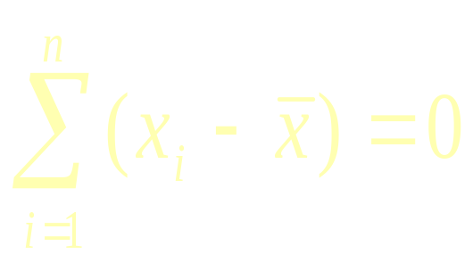
均值
(数学性质)
1. 各变量值与均值的离差之和等于零

Slide 33
几何平均数
(geometric mean)
n 个变量值乘积的 n 次方根
适用于对比率数据的平均
主要用于计算平均增长率
计算公式为
5. 可看作是均值的一种变形

Slide 34
几何平均数
(例题分析)
【例】某水泥生产企业1999年的水泥产量为100万吨，2000年与1999年相比增长率为9%，2001年与2000年相比增长率为16%，2002年与2001年相比增长率为20%。求各年的年平均增长率。
年平均增长率＝114.91%-1=14.91%

Slide 35
几何平均数
(例题分析)
【例】一位投资者购持有一种股票，在2000、2001、2002和2003年收益率分别为4.5%、2.1%、25.5%、1.9%。计算该投资者在这四年内的平均收益率
几何平均：
算术平均：

Slide 36
众数、中位数和均值的比较

Slide 37
众数、中位数和均值的关系
均值
中位数
众数
均值
=
中位数
=
众数
众数
中位数
均值
左偏分布
对称分布
右偏分布
Notes:
Shape
Concerned with extent to which values are symmetrically distributed.
Kurtosis
The extent to which a distribution is peaked (flatter or taller).
For example, a distribution could be more peaked than a normal distribution (still may be 慴ell-shaped). If values are negative, then distribution is less peaked than a normal distribution.
Skew
The extent to which a distribution is symmetric or has a tail. Values are 0 if normal distribution. If the values are negative, then negative or left-skewed.

Slide 38
众数、中位数和均值的特点和应用
众数
  不受极端值影响
  具有不唯一性
  数据分布偏斜程度较大且有明显峰值时应用
中位数
  不受极端值影响
  数据分布偏斜程度较大时应用
平均数
  易受极端值影响
  数学性质优良，实际中最常用
  数据对称分布或接近对称分布时应用

Slide 39
数据类型与集中趋势测度值
数据类型和所适用的集中趋势测度值
数据类型 | 分类数据 | 顺序数据 | 间隔数据 | 比率数据
适 用 的 测 度 值 | ※众数 | ※中位数 | ※均值 | ※均值
 | — | 四分位数 | 众数 | 调和平均数
 | — | 众数 | 中位数 | 几何平均数
 | — | — | 四分位数 | 中位数
 | — | — | — | 四分位数
 | — | — | — | 众数

Slide 40
4.2 离散程度的测度
分类数据：异众比率
顺序数据：四分位差
数值型数据：方差及标准差
相对位置的测量：标准分数
相对离散程度：离散系数

Slide 41
数据的特征和测度
(本节位置)
数据的特征和测度
集中趋势
离散程度
分布的形状
异众比率
偏 态
众 数
四分位差
中位数
方差和标准差
均 值
峰 度
离散系数

Slide 42
离中趋势（差异的描述）
数据分布的另一个重要特征
反映各变量值远离其中心值的程度（离散程度）
从另一个侧面说明了集中趋势测度值的代表程度
不同类型的数据有不同的离散程度测度值

Slide 43
分类数据：异众比率

Slide 44
异众比率
(variation ratio)
1. 对分类数据离散程度的测度
2. 非众数组的频数占总频数的比率
3. 计算公式为
4. 用于衡量众数的代表性

Slide 45
异众比率
(例题分析)
不同品牌饮料的频数分布
饮料品牌 | 频数 | 比例 | 百分比(%)
可口可乐 旭日升冰茶 百事可乐 汇源果汁 露露 | 15 11 9 6 9 | 0.30 0.22 0.18 0.12 0.18 | 30 22 18 12 18
合计 | 50 | 1 | 100
解：
在所调查的50人当中，购买其他品牌饮料的人数占70%，异众比率比较大。因此，用“可口可乐”代表消费者购买饮料品牌的状况，其代表性不是很好

Slide 46
顺序数据：四分位差

Slide 47
四分位差
(quartile deviation)
对顺序数据离散程度的测度
也称为内距或四分间距
上四分位数与下四分位数之差
Q_{D} = Q_{U} – Q_{L}
反映了中间50%数据的离散程度
不受极端值的影响
用于衡量中位数的代表性

Slide 48
四分位差
(例题分析)
甲城市家庭对住房状况评价的频数分布
回答类别 | 甲城市
 | 户数 (户) | 累计频数
非常不满意 不满意 一般 满意 非常满意 | 24 108 93 45 30 | 24 132 225 270 300
合计 | 300 | —
解：设非常不满意为1,不满意为2, 一般为3, 满意为 4, 非常满意为5 已知
Q_{L} = 不满意 = 2
Q_{U} = 一般 = 3
四分位差：
Q_{D} = Q_{U} = Q_{L}
= 3 – 2 = 1

Slide 49
数值型数据：方差和标准差

Slide 50
极差
(range)
一组数据的最大值与最小值之差
离散程度的最简单测度值
易受极端值影响
未考虑数据的分布
7
8
9
10
7
8
9
10
计算公式为
R = max(x_{i}) - min(x_{i})

Slide 51
平均差
(mean deviation)
各变量值与其均值离差绝对值的平均数
能全面反映一组数据的离散程度
数学性质较差，实际中应用较少
计算公式为
未分组数据
组距分组数据

Slide 52


平均差
(例题分析)
某电脑公司销售量数据平均差计算表
按销售量分组 | 组中值(M_{i}) | 频数(f_{i})
140—150 150—160 160—170 170—180 180—190 190—200 200—210 210—220 220—230 230—240 | 145 155 165 175 185 195 205 215 225 235 | 4 9 16 27 20 17 10 8 4 5 | 40 30 20 10 0 10 20 30 40 50 | 160 270 320 270 0 170 200 240 160 250
合计 | — | 120 | — | 2040

Slide 53
平均差
(例题分析)
含义：每一天的销售量平均数相比，
平均相差17台

Slide 54
方差和标准差
(variance and standard deviation)
数据离散程度的最常用测度值
反映了各变量值与均值的平均差异
根据总体数据计算的，称为总体方差(标准差)，记为σ²(σ)；根据样本数据计算的，称为样本方差(标准差)，记为s²(s)
‾x = 8.3
4 6 8 10 12

Slide 55
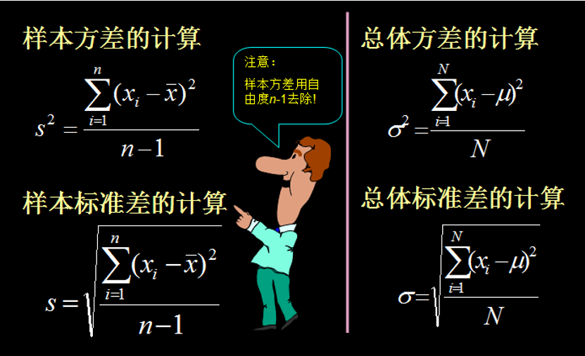
方差和标准差
(variance and standard deviation)

Slide 56
样本方差和标准差
(simple variance and standard deviation)
方差的计算公式
标准差的计算公式
未分组数据：
注意：
样本方差用自由度n-1去除!
未分组数据：
组距分组数据：
组距分组数据：

Slide 57
样本方差
自由度(degree of freedom)
一组数据中可以自由取值的数据的个数
当样本数据的个数为 n 时，若样本均值‾x 确定后，只有n-1个数据可以自由取值，其中必有一个数据则不能自由取值
例如，样本有3个数值，即x₁=2，x₂=4，x₃=9，则 ‾x = 5。当 ‾x = 5 确定后，x₁，x₂和x₃有两个数据可以自由取值，另一个则不能自由取值，比如x₁=6，x₂=7，那么x₃则必然取2，而不能取其他值
样本方差用自由度去除，其原因可从多方面来解释，从实际应用角度看，在抽样估计中，当用样本方差去估计总体方差σ²时，它是σ²的无偏估计量

Slide 58


样本标准差
(例题分析)
某电脑公司销售量数据平均差计算表
按销售量分组 | 组中值(M_{i}) | 频数(f_{i})
140—150 150—160 160—170 170—180 180—190 190—200 200—210 210—220 220—230 230—240 | 145 155 165 175 185 195 205 215 225 235 | 4 9 16 27 20 17 10 8 4 5 | 40 30 20 10 0 10 20 30 40 50 | 160 270 320 270 0 170 200 240 160 250
合计 | — | 120 | — | 55400

Slide 59
样本标准差
(例题分析)
含义：每一天的销售量与平均数相比，
平均相差21.58台

Slide 60
相对位置的测量：标准分数

Slide 61
标准分数
(standard score)
1. 也称标准化值或z分数
2. 对某一个值在一组数据中相对位置的度量
3. 可用于判断一组数据是否有离群点
4. 用于对变量的标准化处理
5. 计算公式为

Slide 62
标准分数
(性质)
均值等于0
2. 方差等于1

Slide 63
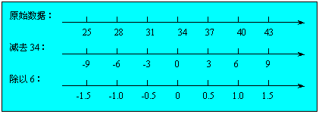
标准分数
(性质)
z分数只是将原始数据进行了线性变换，它并没有改变一个数据在改组数据中的位置，也没有改变该组数分布的形状，而只是将该组数据变为均值为0，标准差为1。

Slide 64
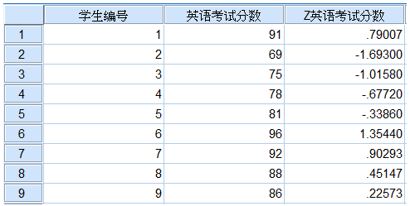
标准分数
(例题分析)
【例3】标准得分

Slide 65
标准化值
(例题分析)
9个家庭人均月收入标准化值计算表
家庭编号 | 人均月收入（元） | 标准化值 z
1 2 3 4 5 6 7 8 9 | 1500 750 780 1080 850 960 2000 1250 1630 | 0.695 -1.042 -0.973 -0.278 -0.811 -0.556 1.853 0.116 0.996

Slide 66
经验法则
经验法则表明：当一组数据对称分布时
约有68%的数据在平均数加减1个标准差的范围之内
约有95%的数据在平均数加减2个标准差的范围之内
约有99%的数据在平均数加减3个标准差的范围之内

Slide 67
切比雪夫不等式
(Chebyshev’s inequality )
如果一组数据不是对称分布，经验法则就不再使用，这时可使用切比雪夫不等式，它对任何分布形状的数据都适用
切比雪夫不等式提供的是“下界”，也就是“所占比例至少是多少”
对于任意分布形态的数据，根据切比雪夫不等式，至少有1-1/k²的数据落在平均数加减k个标准差之内。其中k是大于1的任意值，但不一定是整数

Slide 68
切比雪夫不等式
(Chebyshev’s inequality )
对于k=2，3，4，该不等式的含义是
至少有75%的数据落在平均数加减2个标准差的范围之内
至少有89%的数据落在平均数加减3个标准差的范围之内
至少有94%的数据落在平均数加减4个标准差的范围之内

Slide 69
相对离散程度：离散系数

Slide 70
离散系数
(coefficient of variation)
1. 标准差与其相应的均值之比
对数据相对离散程度的测度
消除了数据水平高低和计量单位的影响
4. 用于对不同组别数据离散程度的比较
5. 计算公式为

Slide 71
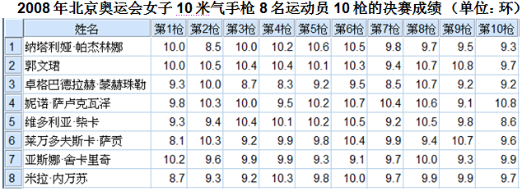
变异系数
(例题分析)
【 例4—14】评价哪名运动员的发挥更稳定

Slide 72
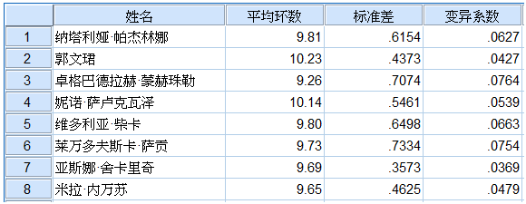
变异系数
(例题分析)
【 例4—14】评价哪名运动员的发挥更稳定

Slide 73
离散系数
(例题分析)
【 例 】某管理局抽查了所属的8家企业，其产品销售数据如表。试比较产品销售额与销售利润的离散程度
某管理局所属8家企业的产品销售数据
企业编号 | 产品销售额（万元） x₁ | 销售利润（万元） x₂
1 2 3 4 5 6 7 8 | 170 220 390 430 480 650 950 1000 | 8.1 12.5 18.0 22.0 26.5 40.0 64.0 69.0

Slide 74
离散系数
(例题分析)
309.19
23.09
v₁=
=0.577
v₂=
=0.710
536.25
32.5215
结论： 计算结果表明，v₁<v₂，说明产品销售额的离散程度小于销售利润的离散程度

Slide 75
数据类型与离散程度测度值
数据类型和所适用的离散程度测度值
数据类型 | 分类数据 | 顺序数据 | 数值型数据
适 用 的 测 度 值 | ※异众比率 | ※四分位差 | ※方差或标准差
 | — | 异众比率 | ※离散系数（比较时用）
 | — | — | 平均差
 | — | — | 极差
 | — | — | 四分位差
 | — | — | 异众比率

Slide 76
4.3 偏态与峰态的测度
一. 偏态及其测度
二. 峰态及其测度

Slide 77
数据的特征和测度
(本节位置)
数据的特征和测度
集中趋势
离散程度
分布的形状
异众比率
偏 态
众 数
四分位差
中位数
方差和标准差
均 值
峰 度
离散系数

Slide 78
偏态与峰态分布的形状
偏态
峰态
左偏分布
扁平分布
与标准正态分布比较！
右偏分布
尖峰分布
Notes:
Location (Position)
Concerned with where values are concentrated.
Variation (Dispersion)
Concerned with the extent to which values vary.
Shape
Concerned with extent to which values are symmetrically distributed.

Slide 79
偏 态

Slide 80
偏态
(skewness)
统计学家Pearson于1895年首次提出
数据分布偏斜程度的测度
3. 偏态系数=0为对称分布；偏态系数> 0为右偏分布；偏态系数< 0为左偏分布
偏度系数大于1或小于-1，为高度偏态分布；偏度系数在0.5～1或-1～-0.5之间，为是中等偏态分布；偏度系数越接近0，偏斜程度就越低.

Slide 81
偏态系数
(skewness coefficient)
根据原始数据计算
根据分组数据计算

Slide 82


偏态系数
(例题分析)
某电脑公司销售量偏态及峰度计算表
按销售量份组(台) | 组中值(M_{i}) | 频数 f_{i}
140—150 150—160 160—170 170—180 180—190 190—200 200—210 210—220 220—230 230—240 | 145 155 165 175 185 195 205 215 225 235 | 4 9 16 27 20 17 10 8 4 5 | -256000 -243000 -128000 -27000 0 17000 80000 216000 256000 625000 | 10240000 7290000 2560000 270000 0 170000 1600000 6480000 10240000 31250000
合计 | — | 120 | 540000 | 70100000

Slide 83
偏态系数
(例题分析)
结论：偏态系数为正值，但与0的差异不大，说明电脑销售量为轻微右偏分布，即销售量较少的天数占据多数，而销售量较多的天数则占少数

Slide 84
偏态与峰态
(从直方图上观察)
结论：1. 为右偏分布
2. 峰态适中
频
数
(天)
30
25
20
15
10
5
140
150
160
170
180
190
200
210
220
230
240
某电脑公司销售量分布的直方图
按销售量分组(台)

Slide 85
峰 态

Slide 86
峰态
(kurtosis)
统计学家Pearson于1905年首次提出
数据分布扁平程度的测度
峰态系数=0扁平峰度适中
峰态系数<0为扁平分布
峰态系数>0为尖峰分布

Slide 87
峰态系数
(kurtosis coefficient)
根据原始数据计算
根据分组数据计算

Slide 88
峰态系数
(例题分析)
结论：偏态系数为负值，但与0的差异不大，说明电脑销售量为轻微扁平分布

Slide 89
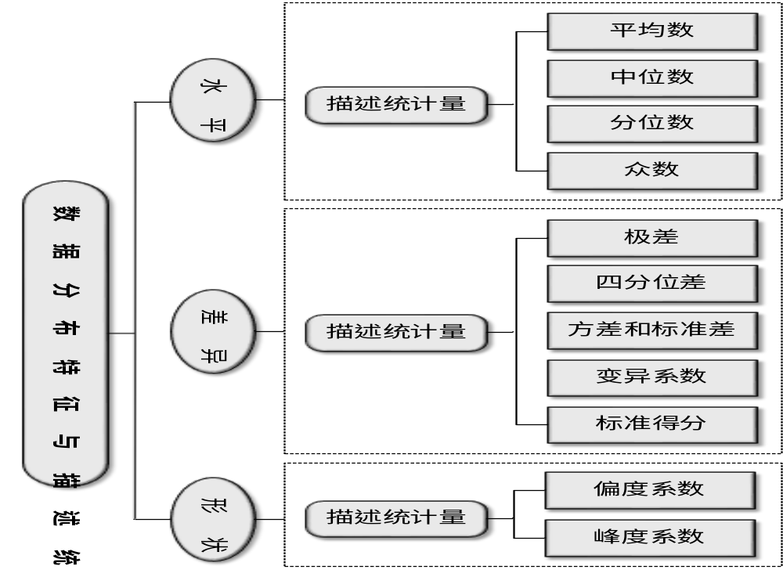
本章小结

Slide 90
本章小节
1. 数据水平的概括性度量
2. 数据离散程度的概括性度量
数据分布形状的测度

